Slide 1
基于三色激光的水下坐标定位 – 技术背景与效果
技术背景：
由于水下无法使用gps进行定位，以至于无人机在水下无法调整自身动作。
为解决这个问题，我们发明了基于图像识别的三激光柱定位技术。
技术效果：
通过该技术可以准确地实时地获得无人机当前的坐标信息。同时，我们还利用深度传感器来计算无人机的高度信息。

Slide 2
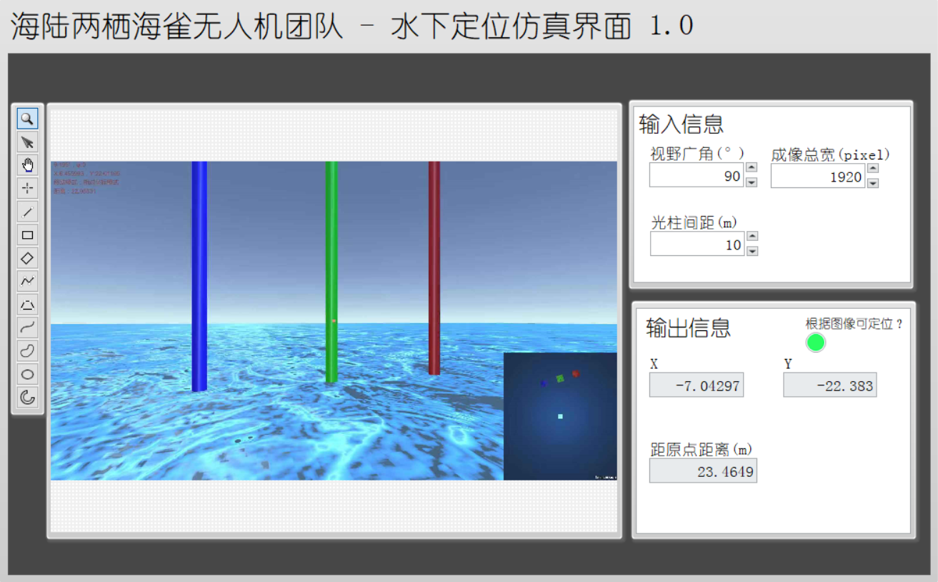
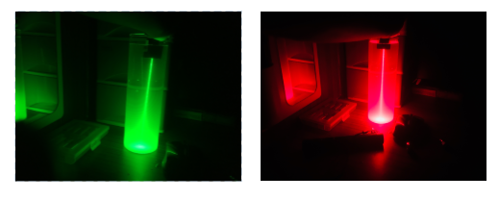
基于三色激光的水下坐标定位 – 方案简述
拍摄
特征分析
获取相对坐标
水下定位方案先是采用了基于三色激光的水下坐标定位。
具体方案是将三根不同颜色的激光（红，绿，紫）从水面共面平行射入水中，三根激光柱此后位置不变，作为无人机位置参考标志。
无人机在水下配合摄像头视觉获取结合转换算法，在浑浊水域下可利用丁达尔效应进行较为精确的相对坐标定位。
图像特征提取
算法计算

Slide 3
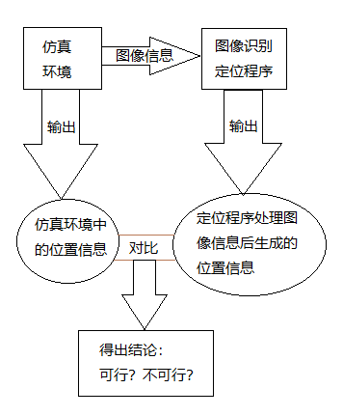
基于三色激光的水下坐标定位 – 仿真环境搭建
仿真测试平台：
基于Unity3D的仿真环境程序
测试方法：
将仿真环境的图像信息传送给图像识别定位程序，然后定位程序输出位置信息，将位置信息与仿真环境中位置信息作对比，以验证定位程序算法可行性。

Slide 4
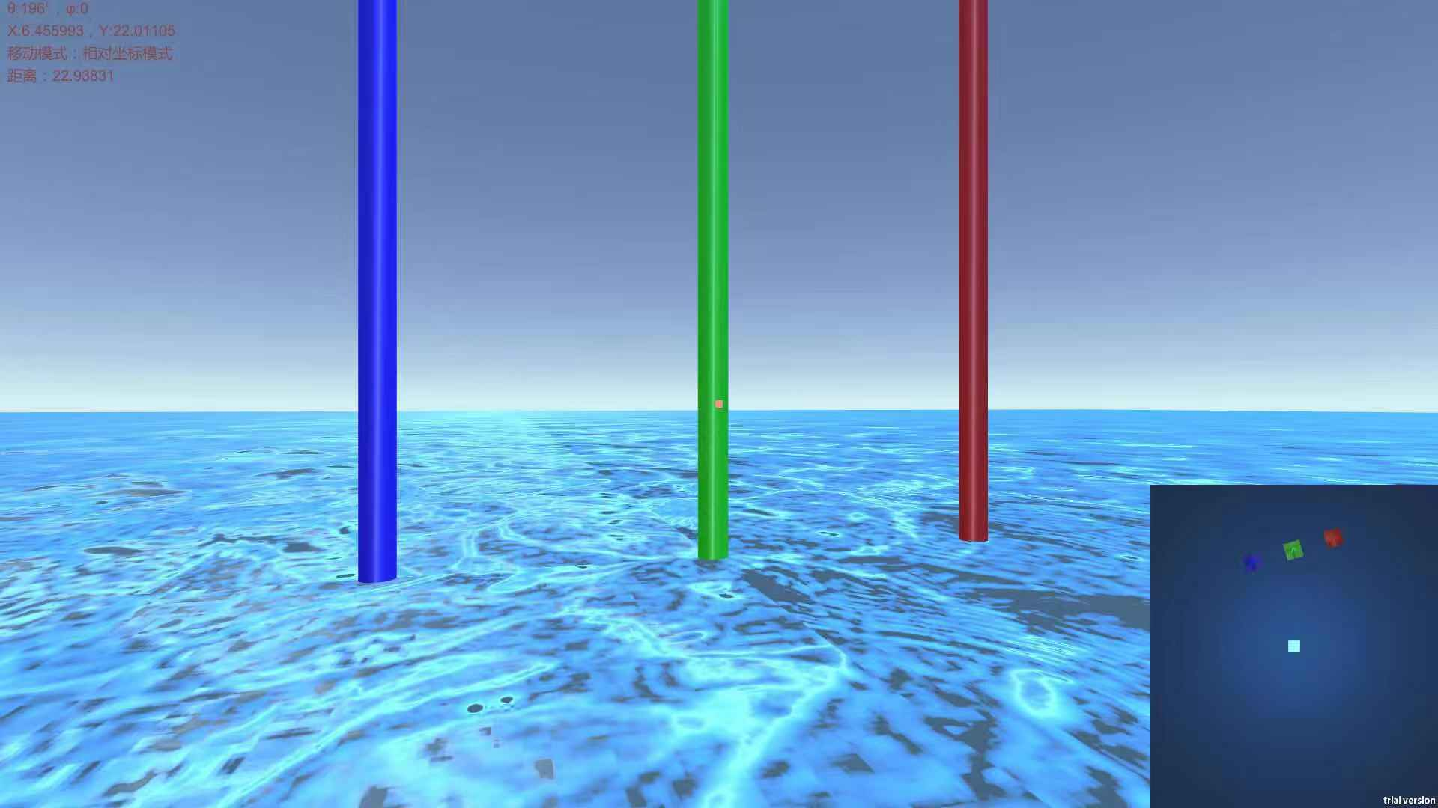

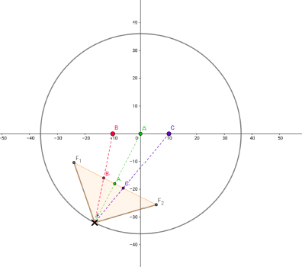
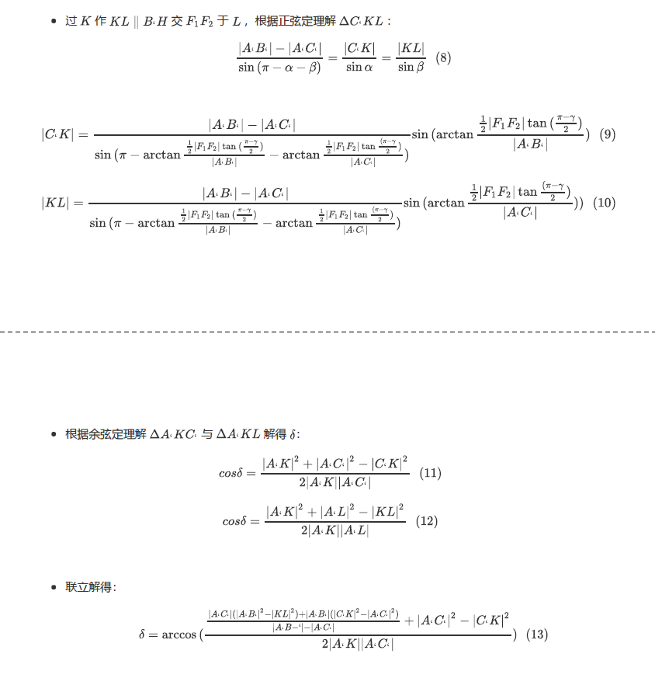
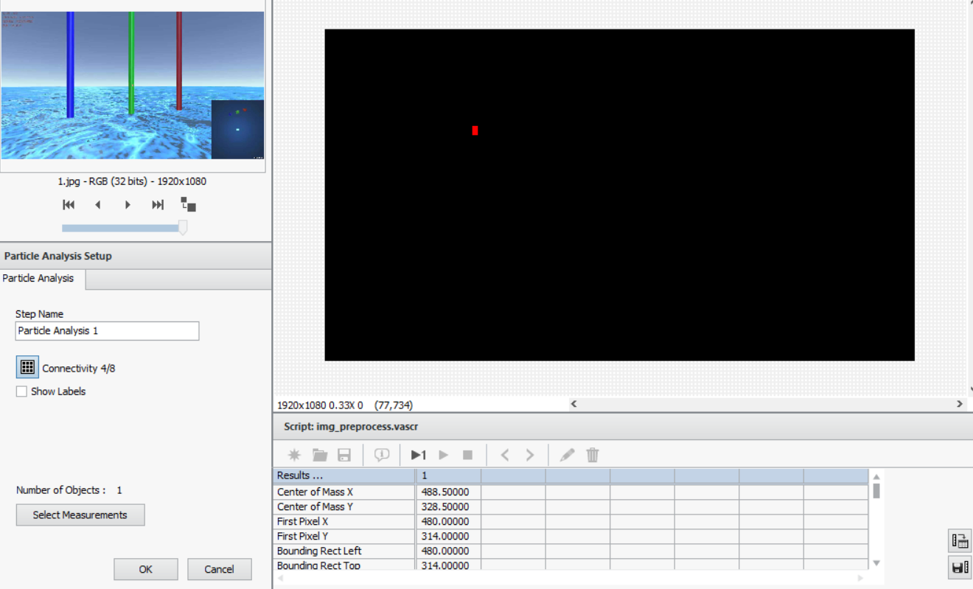
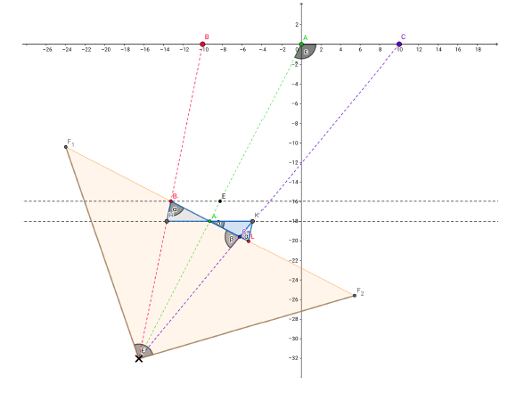
基于三色激光的水下坐标定位 – 实现原理
图像特征提取与分析
算法设计
自适应阈值的特征筛选 – 仅显示三根光线特征
分层遮罩取均值 - 降低误差
粒子分析 – 获取三根线较为精确的横向关系数据
利用平面几何计算与虚拟像素空间与现实空间的相似变换，最终获取较为精确的相对坐标

